Slide 1
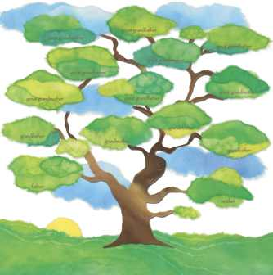
স্বাগতম

Slide 2
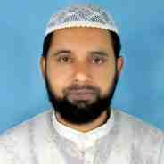


উ
প
স্থা
প
না
য়
মোঃ লোকমান খান
সহকারি শিক্ষক
রুস্তম পুর ন’মৌজা সুন্নিয়া দাখিল মাদরাসা
শ্রেণিঃ প্রথম।
বিষয়ঃ বাংলা।

Slide 3
আবেগ সৃষ্টি
ছড়া গান
ক-এ কলা খ-এ খাই,
এতো বেশি খেতে নাই।
গ-এ গরু ঘ-এ ঘাস,
কতো ঘাস খেতে চাস।
ঙ বলে কোলা ব্যাঙ
সারাদিন ঘ্যাঙ ঘ্যাঙ।
ক খ গ ঘ ঙ

Slide 4


Slide 5
পাঠ শিরোনাম
বর্ণ শিখি
পাঠ্যাংশ
ছবি দেখি ও শব্দ বলি

Slide 6
শি
খ
ন
ফ
ল
ছবি দেখে শব্দ বলতে পারবে।
বর্ণ দিয়ে নতুন নতুন শব্দ তৈরি করতে পারবে।

Slide 7
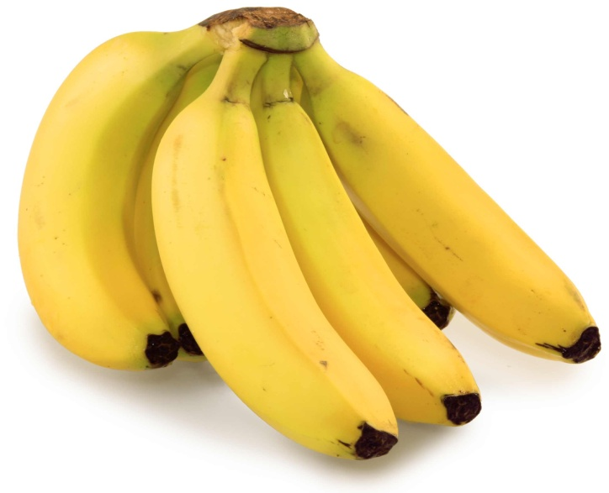

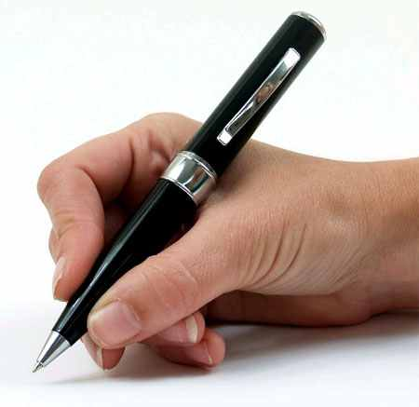
ক
কলা
কলম
কল

Slide 8
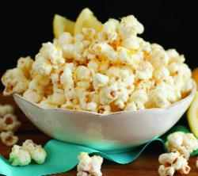
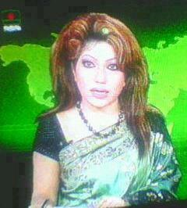
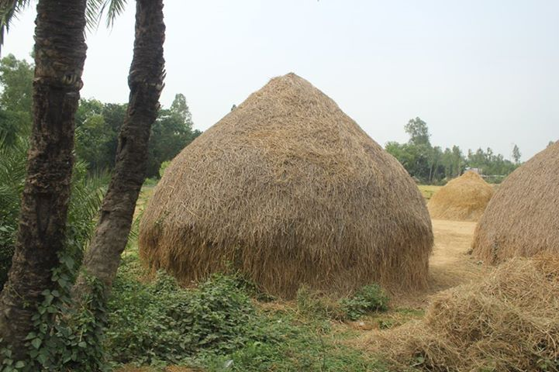
খ
খই
খড়
খবর

Slide 9
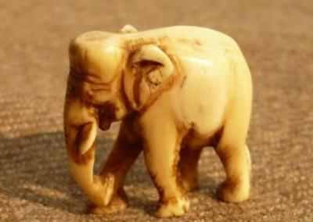
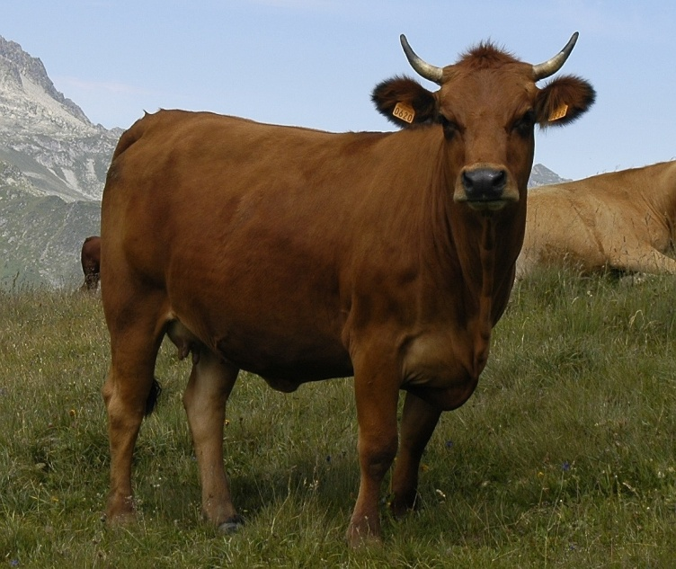
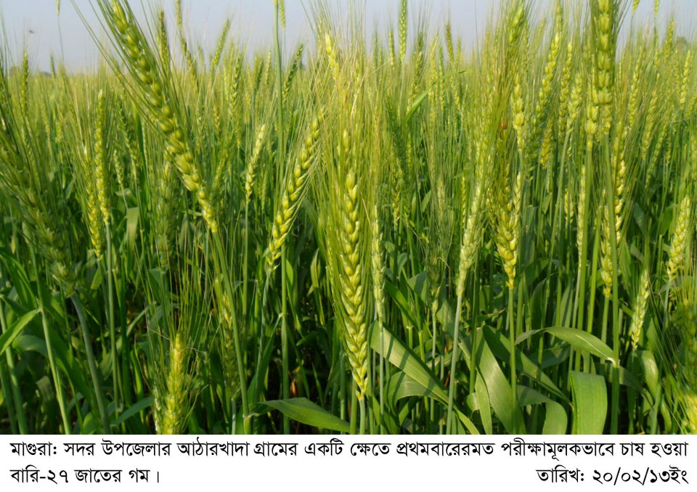
গ
গজ
গরু
গম

Slide 10
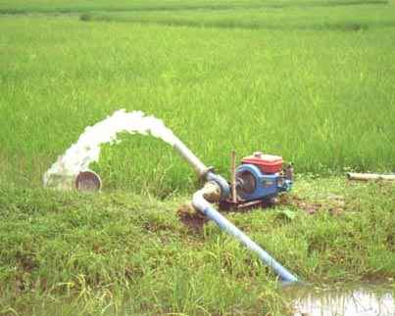
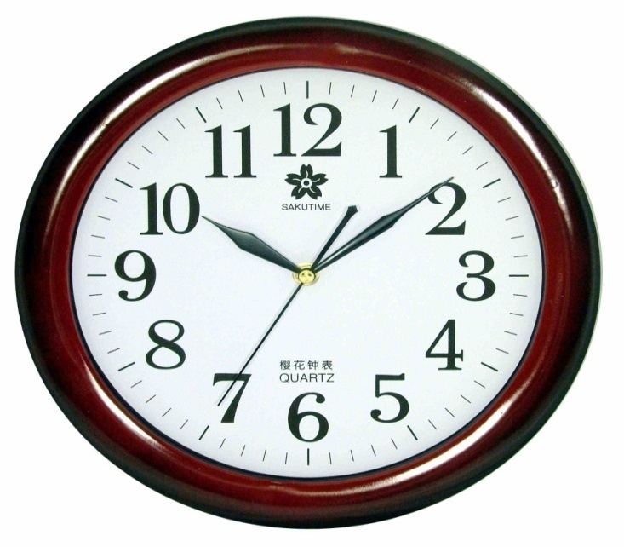
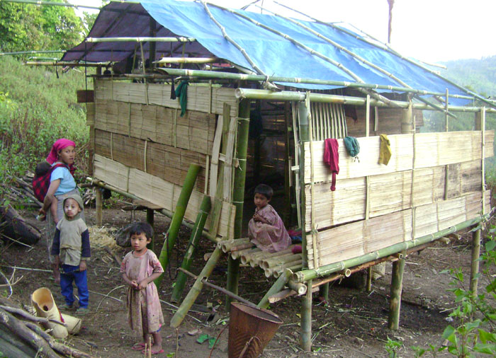
ঘ
ঘাস
ঘর
ঘড়ি

Slide 11
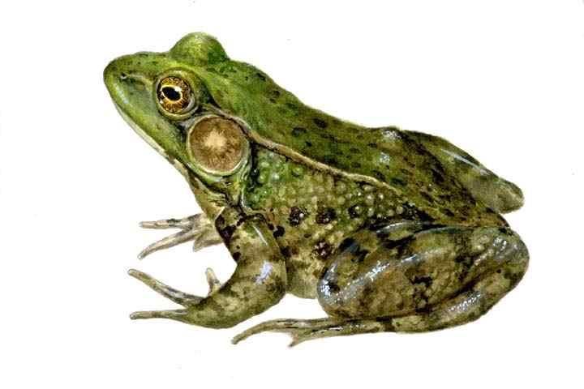
ঙ
ব্যাঙ

Slide 12
তোমাদের পাঠ্য বইয়ের 21নং পৃষ্টা খোল

Slide 13
সরব পাঠ

Slide 14
দলীয় কাজ
দলনং-০১-ক দিয়ে দুইটি শব্দ বল।
গ দিয়ে দুইটি শব্দ বল।
দলনং-০২-খ দিয়ে দুইটি শব্দ বল।
ঘ দিয়ে দুইটি শব্দ বল।
দলনং-০১-ক দিয়ে দুইটি শব্দ বল।
ঙ দিয়ে একটি শব্দ বল।

Slide 15
মূল্যায়ন

Slide 16

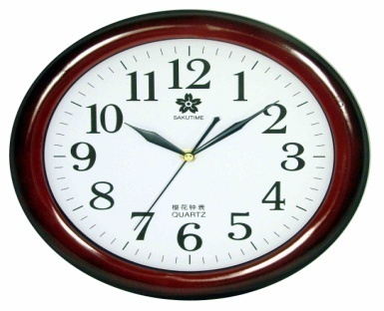
দাগ টেনে বর্ণের সাথে ছবির মিল করঃ
ক
খ
গ
ঘ
ঙ

Slide 17



ছবি দেখে শব্দ বলঃ
কলম
খড়
গম
ঘর
ব্যাঙ

Slide 18
পরিকল্পিত কাজ
ক থেকে ঙ পর্যন্ত বর্ণগুলো দিয়ে নতুন শব্দের ছবি নিয়ে আসবে।

Slide 19
বিদায় বন্ধুরা

